Slide 1





יחידת לימוד בכישורי חיים
מיומנויות לחיזוק כוחות וחוסן להתנהלות מיטבית
חנוכה
משרד החינוך
מינהל פדגוגי
אגף בכיר שירות פסיכולוגי ייעוצי
"שָׁלַחְתִּי לָךְ אוֹר בְּמַתָּנָה"
"המדליק נר מנר, זה דולק וזה אינו חסר"
( במדבר רבה, פרשה י''ג).
מיומנות מרכזית
מודעות חברתית
שכבות א-ג בנות /מעורבת חמ"ד
Notes:
מטרת המפגש:
חנוכה הוא חג האורות, חג שבו אנו מדליקים נרות שמפיצים אור חם ונעים.
ניתן להפיץ אור גם דרך מעשה המבטא טוב-לב ונתינה, מעשה שמאיר את הלב של אחרים.
במפגש נשוחח עם התלמידים כיצד ניתן להפיץ אור, דרך מעשים קטנים ויומיומיים של נתינה לזולת.
חלק מהציורים במערך נוצרו בעזרת בינה מלאכותית באתר בינג: https://www.bing.com/images/create?FORM=GDPCLS

Slide 2
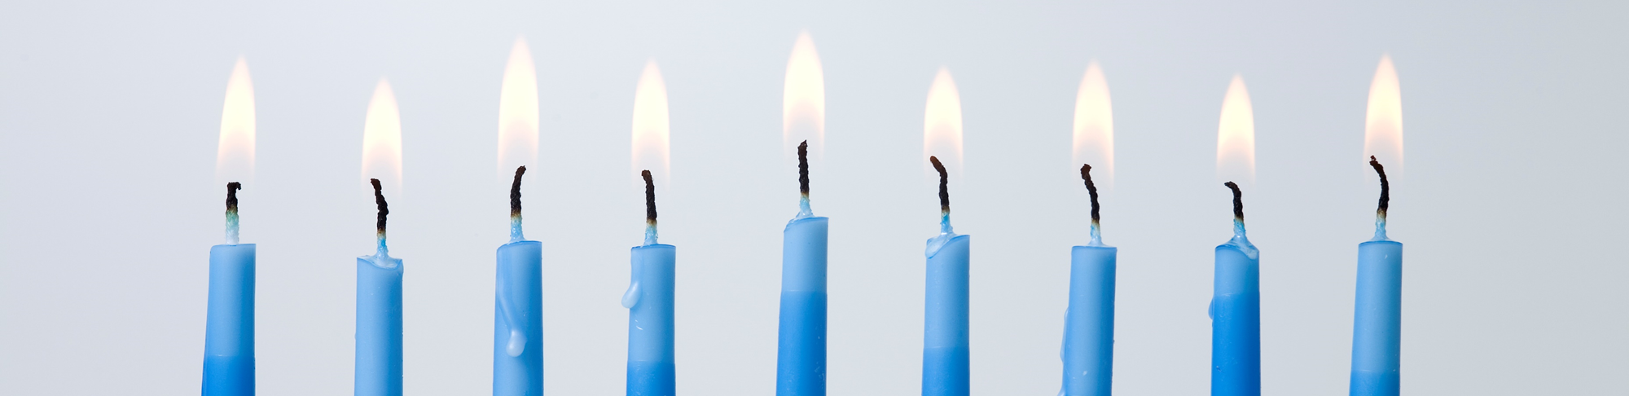
"הַמַּדְלִיק נֵר מִנֵּר, זֶה דּוֹלֵק וְזֶה אֵינוֹ חָסֵר"
( בְּמִדְבַּר רַבָּה, פָּרָשָׁה י''ג).
Notes:
האדם שנותן מעצמו ותורם לזולת, לא מחסיר מעצמו שום דבר. הוא אינו מתרוקן, אלא נשאר מלא כפי שהיה.
כאשר אתה עוזר לחבר אתה משמח אותו, ואתה בעצמך נהיה שמח על המעשה הטוב שעשית.
אחד מערכיו של חג החנוכה הוא נתינה.
השמש בחנוכייה נותן מהאור שלו ומדליק את שאר הנרות, והוא עצמו נשאר דולק עימם ומעצים את האור בבית.
כך קורה גם בעצם הנתינה שלנו אחד כלפי השני. אנו עוזרים לאחר וביחד מתגברים על כל המכשולים ומעצימים את האור בעם ישראל ובעולם כולו.
מתוך אתר בי"ס אשכולות ראשון לציון ))

Slide 3
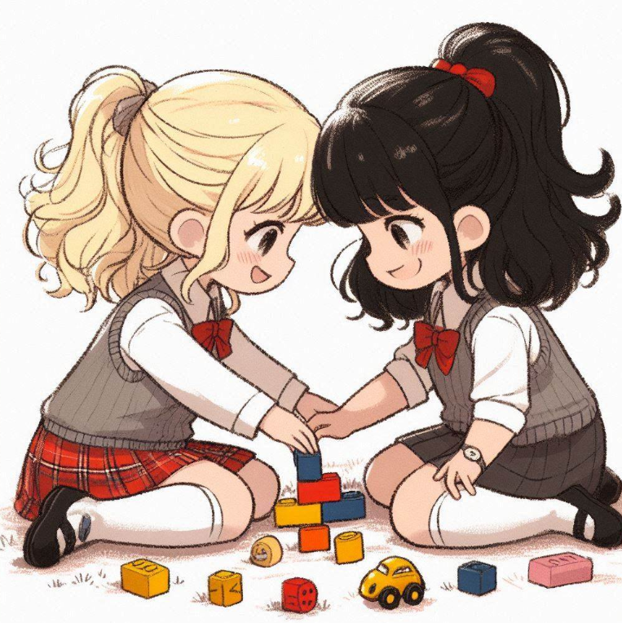
מִיכַל וְיַעֲרָה הֵן חֲבֵרוֹת טוֹבוֹת מְאוֹד.
הֵן אוֹהֲבוֹת לַעֲשׂוֹת הַכֹּל בְּיַחַד.
לְשַׂחֵק בְּתוֹפֶסֶת בַּהַפְסָקָה, לִלְמֹד רִקּוּדִים חֲדָשִׁים, לַחֲרֹז חֲרוּזִים וַאֲפִלּוּ לְלַטֵּף אֶת הַכַּלְבָּה בְּאַפִּי שֶׁל תֹּמֶר הַשּׁוֹמֵר, שֶׁעוֹמֶדֶת בַּכְּנִיסָה לְבֵית הַסֵּפֶר.
Notes:
הנחייה למורה: יש לקרא את הסיפור ולאפשר למספר תלמידים לשתף בדברים שהם אוהבים לעשות עם חברים

Slide 4

וְאֵלּוּ דְּבָרִים אַתֶּם אוֹהֲבִים לַעֲשׂוֹת בְּיַחַד עִם חֲבֵרִים?
Notes:
הנחייה למורה: יש לקרא את הסיפור ולאפשר למספר תלמידים לשתף בדברים שהם אוהבים לעשות עם חברים

Slide 5
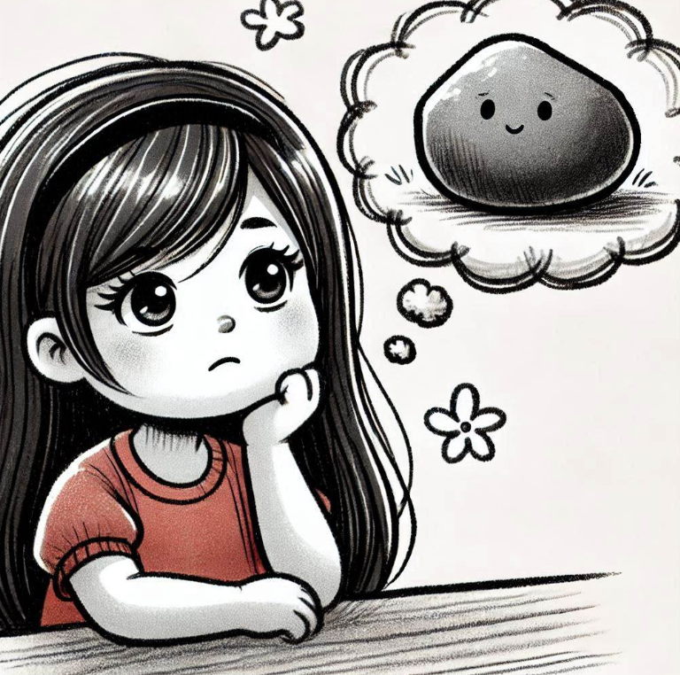

בְּיוֹם רִאשׁוֹן, כַּאֲשֶׁר מִיכַל הִגִּיעָה לְבֵית הַסֵּפֶר, הִיא שָׂמָה לֵב שֶׁיַּעֲרָה נִרְאֵית עֲצוּבָה. יַעֲרָה סִפְּרָה לָהּ שֶׁהַיּוֹם בַּבֹּקֶר הִיא רָצְתָה לָקַחַת אִתָּהּ בַּכִּיס אֶת הָאֶבֶן הַקְּטַנָּה וְהַיָּפָה שֶׁמָּצְאָה בְּטִיּוּל בְּשַׁבוע שֶׁעָבַר, אַךְ לֹא מָצְאָה אוֹתָהּ בְּשׁוּם מָקוֹם. זֶה הֶעֱצִיב אוֹתָהּ.

Slide 6

מִיכַל חָשְׁבָה בְּלִבָּהּ: אֵיךְ אוּכַל לְשַׂמֵּחַ אֶת יַעֲרָה וּלְהָאִיר אֶת לִבָּהּ?
כְּשֶׁיַּעֲרָה עֲצוּבָה, זֶה עוֹשֶׂה גַּם
אוֹתִי קְצָת עֲצוּבָה וַאֲנִי רוֹצָה שֶׁהִיא תַּחֲזֹר לְחַיֵּךְ.

Slide 7
וּמָה מְשַׂמֵּחַ אֶתְכֶם?
מָה מֵאִיר לָכֶם אֶת הַלֵּב?

Slide 8




מִיכַל הֶחֱלִיטָה לְצַיֵּר לְיַעֲרָה צִיּוּר. הִיא צִיְּרָה לְבָבוֹת וְכוֹכָבִים, אֲבָנִים יָפוֹת וְצִפּוֹרִים. הִיא אֲפִלּוּ נִסְּתָה לְצַיֵּר חַד קֶרֶן צִבְעוֹנִי כִּי הִיא יוֹדַעַת כַּמָּה יַעֲרָה אוֹהֶבֶת חַדֵּי קֶרֶן, לַמְרוֹת שֶׁהִיא לֹא כֹּל כָּךְ יוֹדַעַת לְצַיֵּר סוּסִים.
אֲבָל הִיא יָדְעָה שֶׁזֶּה יְשַׂמֵּחַ אֶת יַעֲרָה
וְזֶה כָּל מָה שֶׁהִיא רָצְתָה.

Slide 9

"אֲבָל הִיא יָדְעָה שֶׁזֶּה יְשַׂמֵּחַ אֶת יַעֲרָה
וְזֶה כָּל מָה שֶׁהִיא רָצְתָה "
חִשְׁבוּ –
מִי שִׂמֵּחַ אֶתְכֶם בַּזְּמַן הָאַחֲרוֹן?
מָה אוֹ הִיא עָשׂוּ עָשו בִּשְׁבִיל לִגְרֹם לָכֶם לְחַיֵּךְ?

Slide 10

כְּשֶׁיַּעֲרָה קִבְּלָה אֶת הַמִּכְתָּב, הִיא כָּל כָּךְ שָׂמְחָה. הִיא חִיְּכָה חִיּוּךְ מָלֵא בְּאוֹר וְכוֹכָבִים.

Slide 11

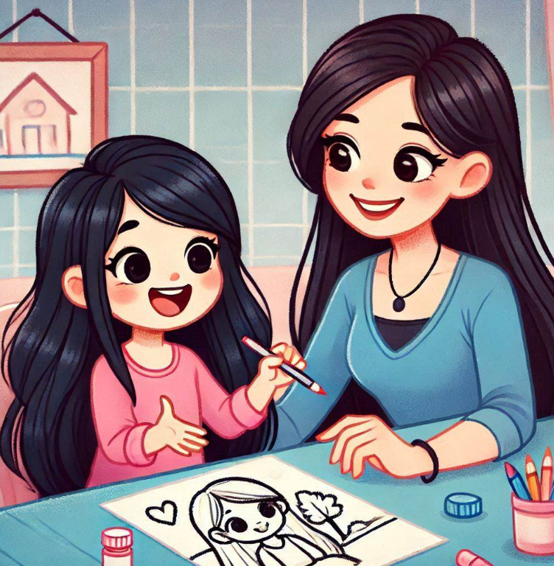
הִיא חָשְׁבָה לְעַצְמָהּ- הַצִּיּוּר שֶׁל מִיכַל כָּל כָּךְ שִׂמֵּחַ אוֹתִי שֶׁמַּמָּשׁ מִתְחַשֵּׁק לִי לְשַׂמֵּחַ גַּם בְּעַצְמִי. אֲצַיֵּר צִיּוּר יָפֶה לַמּוֹרָה שֶׁלִּי, אוֹרִית, כְּדֵי שֶׁגַּם הַלֵּב שֶׁלָּהּ יִתְמַלֵּא אוֹר.

Slide 12
וּמָה לְדַעְתְּכֶם קָרָה בַּהֶמְשֵׁךְ?
נָכוֹן מְאוֹד!
אוֹרִית הִתְרַגְּשָׁה גַּם הִיא מֵהַמֶּחֱוָה הַנְּעִימָה
וְהִמְשִׁיכָה לְהָפִיץ אֶת הָאוֹר גַּם לַאֲחֵרִים.
וְהָאֲחֵרִים? הַמְשִׁיכוּ לַאֲחֵרִים אֲחֵרִים!!
ְוכָךְ, כְּמוֹ אוֹר קָטָן שֶׁל נֵר, נִדְלְקוּ חִיּוּכִים רַבִּים מִכָּל עֵבֶר,
וְאוֹר קָטָן נִהְיָה לָאוֹר גָּדוֹל שֶׁל חִיּוּכִים, שִׂמְחָה וְאַהֲבָה.

Slide 13
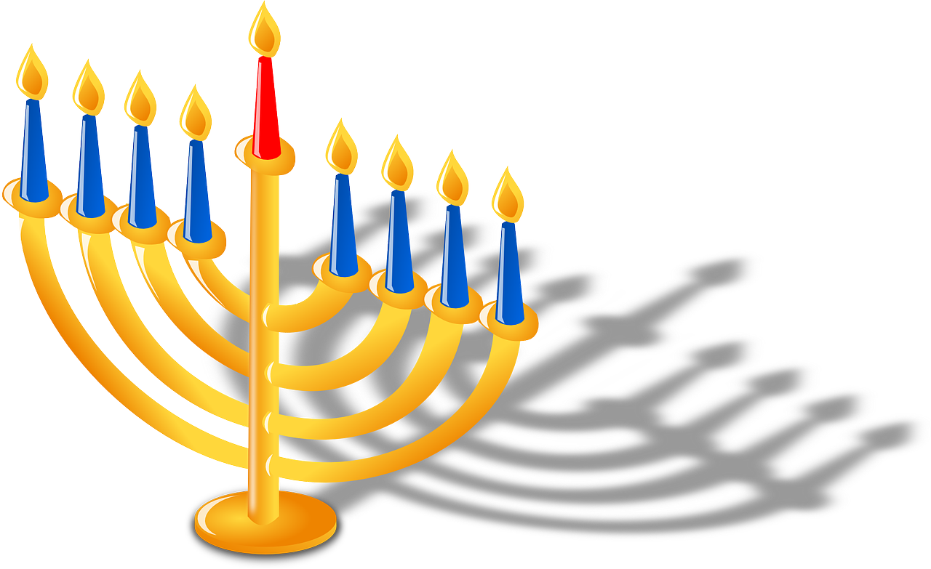

בְּקָרוֹב חַג הַחֲנֻכָּה - חַג הָאוֹרוֹת.
גַּם אֲנַחְנוּ יְכוֹלִים לְהַדְלִיק וּלְהָאִיר.
לֹא רַק נֵרוֹת אֶלָּא גַּם לְבָבוֹת!
חִשְׁבוּ עַל מִישֶׁהוּ
שֶׁהֱיִיתֶם רוֹצִים
לְשַׂמֵּחַ בִּמְיֻחָד, מִיהוּ?
מָה לְדַעְתְּכֶם יְשַׂמֵּחַ אוֹתוֹ?

Slide 14
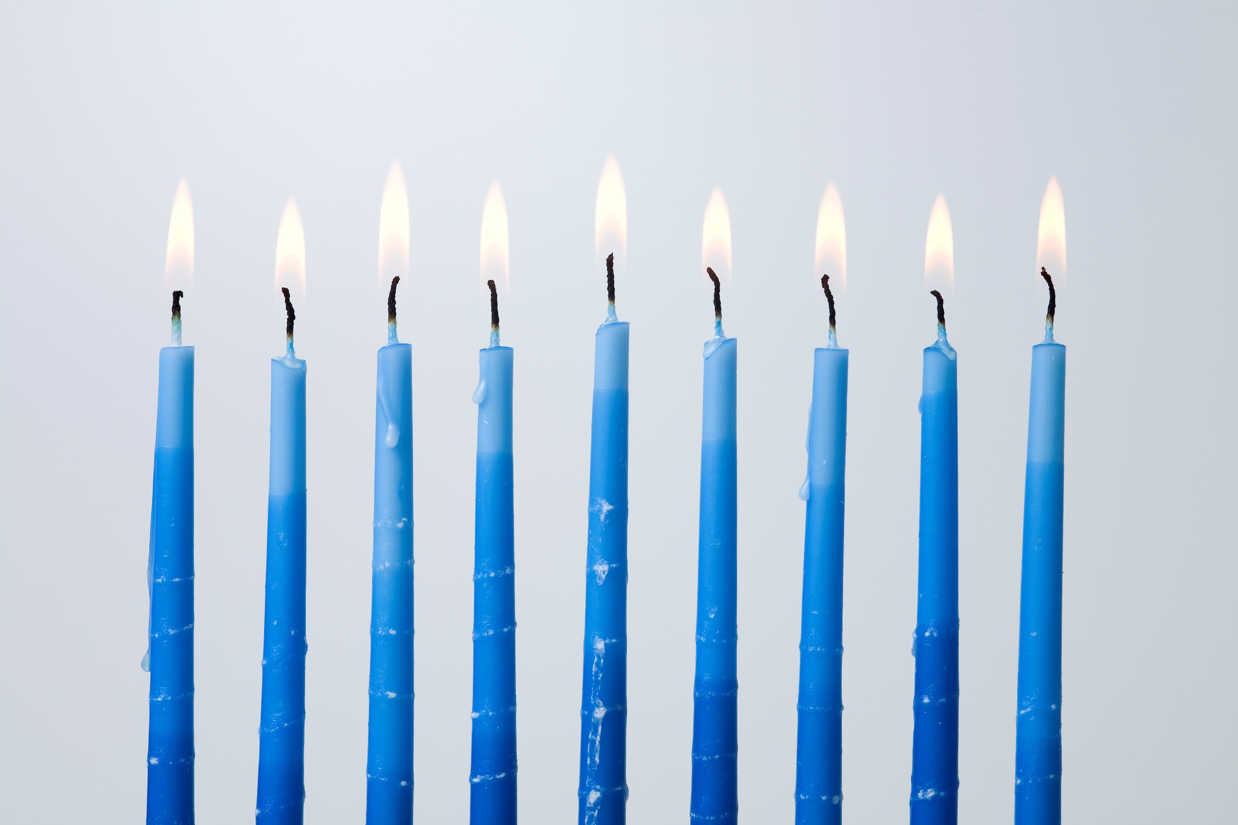
"וּמְאִירִים אֶת הָעוֹלָם בַּתּוֹרָה וּבְמַעֲשִׂים טוֹבִים וּבְכָל מְלֶאכֶת עֲבוֹדַת הַבּוֹרֵא"

Slide 15

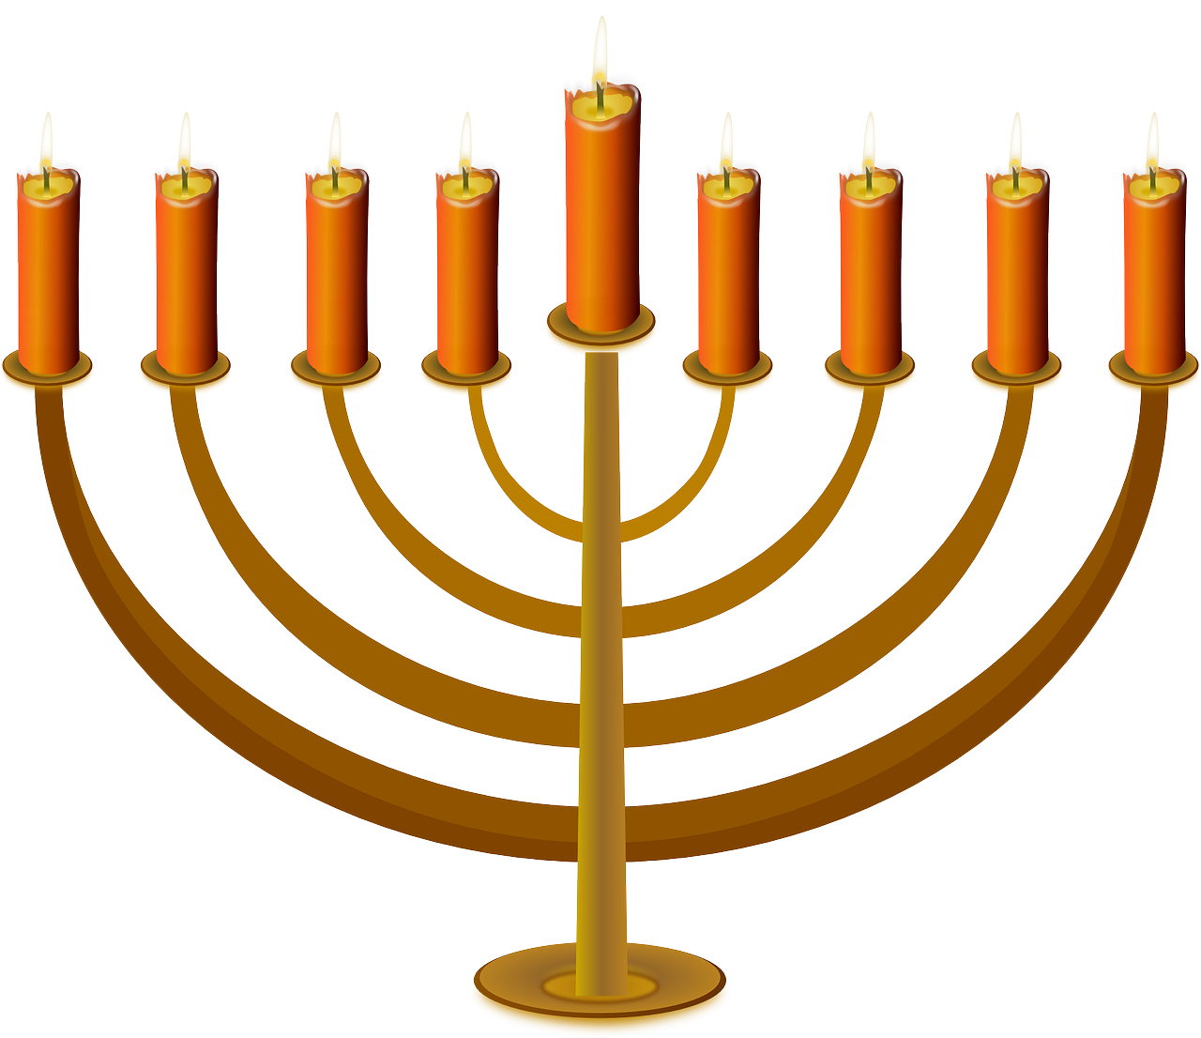
"שָׁלַחְתִּי לך אוֹר בְּמַתָּנָה"
פְּעִילוּת אִישִׁית
Notes:
הנחייה למורה:
נאמר לתלמידים: "הפעילות שנעשה כעת היא אישית ומיוחדת: נכתוב או נצייר מכתב לאדם שיקר לנו – זה יכול להיות חבר טוב, בן משפחה, או מישהו שאנחנו אוהבים במיוחד.
נחשוב מה ישמח את אותו אדם ובמכתב נכתוב או נצייר לו דברים שאנחנו מאחלים לו. נסו לחשוב על דברים חמים ומשמחים שיכולים להאיר לו את היום, להאיר לו את הלב, ממש כמו אור של נר בחנוכה."
דגשים למורה:
- נדפיס לכל תלמיד כרטיס ברכה, מעטפה, ואת הדף עם ציורי הנרות.
- התלמידים יצרו כרטיס ברכה לחג החנוכה עבור אדם אחד שיקר להם, יצרו/יכתבו דברים שיאירו לו את הלב, שישמחו אותו.
- ניתן להיעזר בדף הנרות המצורף, שבו מופיעים נרות עם מילים חיוביות שונות, כמו 'שמחה', 'אהבה', 'בריאות' ועוד. הנרות יכולים לעזור לתלמידים בבחירת מילים מתאימות שברצונם לאחל לאדם בו בחרו.
- אפשר להציע לתלמידים להדביק את הנרות על המכתב או לשלב את המילים בציור או בכתיבה.
- את המעטפה יש לגזור לפי הסימון המקווקו, לקפל את הדף באמצע בפס הישר ולהדביק את הקצוות.

Slide 16
להדפסה

Slide 17
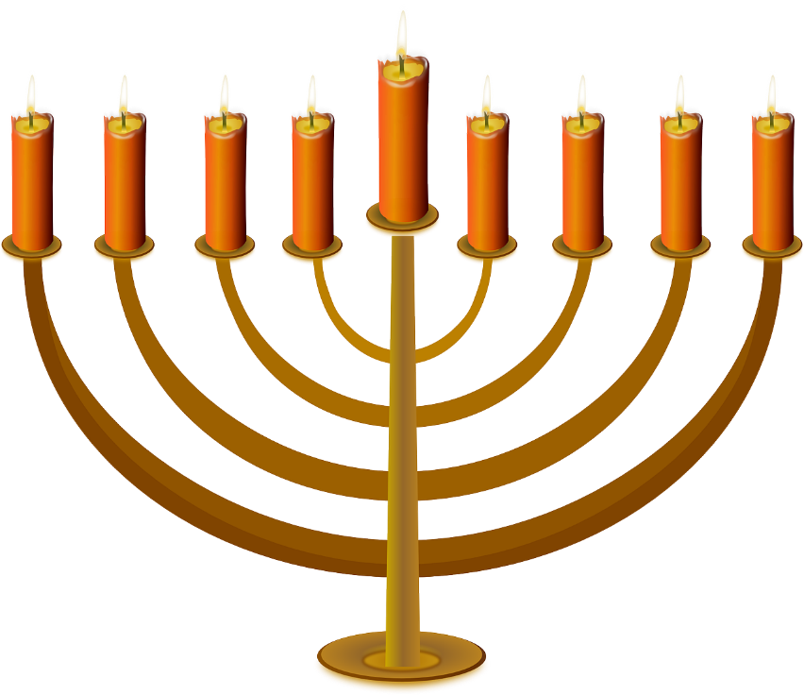
חג חנוכה שמח
ממני__________________

Slide 18


הַצְלָחָה
אַהֲבָה
אֹמֶץ
אֱמוּנָה
תִּקְוָה
חִבּוּק
תְּפִלָּה
בְּרִיאוּת
מַזָּל
יְצִירָה
חֹפֶשׁ
חִיּוּךְ

Slide 19

Notes:
מעטפה להדפסה.

